Slide 1
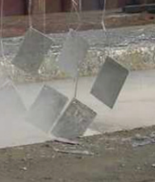
전해 탈지 공정 중 제품 이상 탐지
팀명 : 훈훈한 지은이 호~!
발표자 : 정지은 정 지훈 임훈

Slide 2

팀원 소개
정지훈
정지은
임 훈
- 딥러닝 모델 개발
- 딥러닝 모델 개발
팀장
머신 러닝 모델 개발

Slide 3
Project Overview
생산 제품의 이상을 조기에 탐지할 수 있는 모델을 만들어 이상 제품을 탐지하는 것을 목적으로 함
정상과 이상상태의 pH – 전류 – 온도 데이터의 특징을 파악하고 이를 기반으로 이상 탐지 모델을 개발
Step1
Step2
Step3
Step4
Step5
프로젝트 개요
전처리
Feature Engineering
모델 구축
모델 비교
결론
모델별
Accuracy
Recall Precision
F1 score 비교
프로젝트 배경
Data Description
결측치, 이상치, 정규화
편차, 이상 분포 여부 등
3가지 방식의
모델 구축
결론

Slide 4
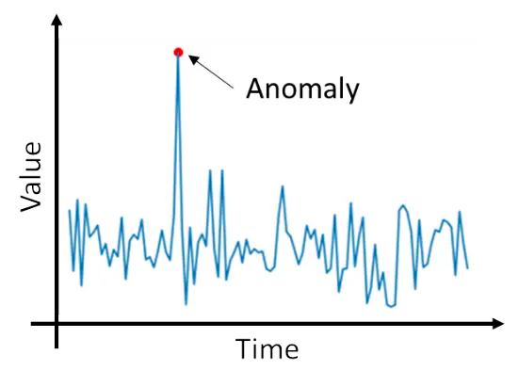
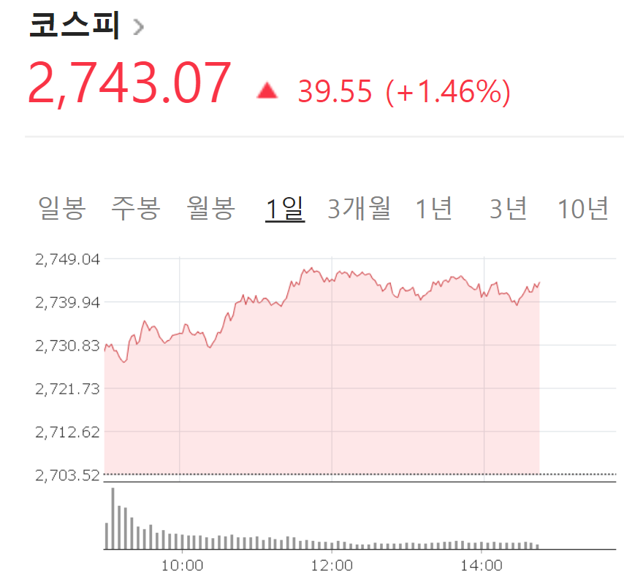
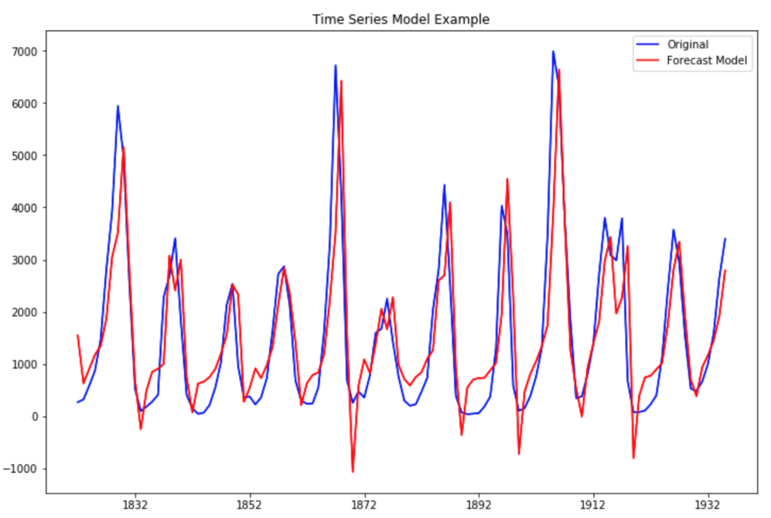
ㅁ
이론 배경 설명
시계열 데이터
일정한 시간 동안 수집 된 일련의 순서로 정해진 데이터 셋의 집합
이상 탐지
이상 탐지(anomaly detection)는 일반적인 값과 다른 특이한 값(outlier)나 드문 사건을 탐지하는 기법이다.
시계열 데이터
이상 탐지

Slide 5
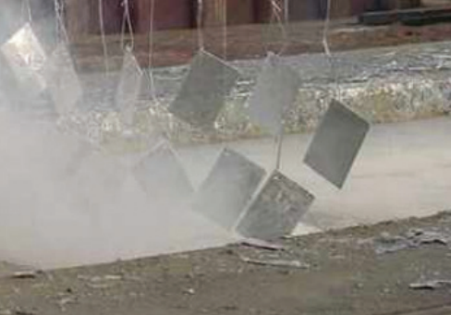
ㅁ
프로젝트 배경설명
공정 배경
전해 탈지란 세정 공정 중 하나로 오염물의 제거와 동시에 금속 표면을 활성화하는 방법
데이터
측정 및 활용 가능한 데이터로 온도 전류 pH 시간 등이 존재
데이터는 날짜, 공정 단위(Lot) 별로 측정 됨
공정 상의 문제 현황
공정 변수가 설정치보다 높을 경우 피도금물의 표면에 손상이 발생
반대로 설정치보다 낮을 경우 녹 및 불순물 제거가 완전하지 않음
pH의 정도에 따라 전해 능력이 변해 용액 상의 전류 밀도와 반응성이 달라질 수 있음
따라서 전류 밀도, 시간, pH, 온도 간의 복합적 상관관계를 고려해 공정 진행 필요
전해탈지 공정 과정
Notes:
이 부분 이따가 질문
문제 현황을 어디까지 써야 하나

Slide 6

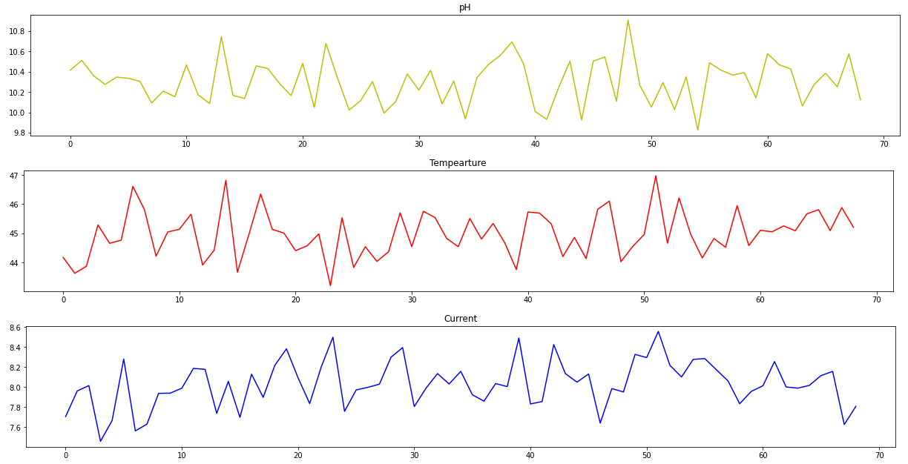
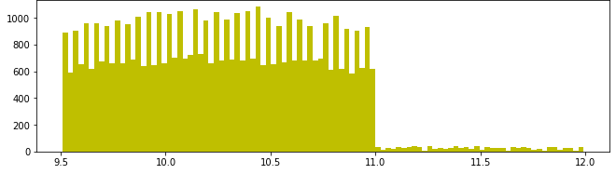
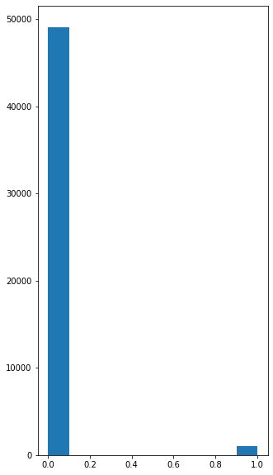
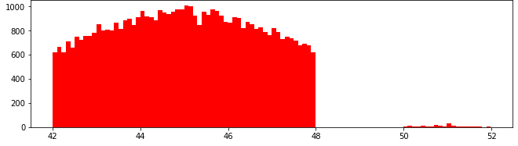
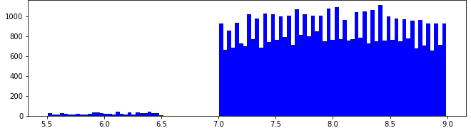
ㅁ
데이터 Description
제품 생산 시 설비에 설치된 센서를 통해 수집된 센서 데이터로 Index, Lot, Time, pH, Temp, Current로 이루어져 있음
주요 변수인 Time, pH, Temp, Current는 날짜, Lot(생산 단위), Time에 따라 기록이 되 있는 시계열 데이터임
이상 여부인 Error 는 날짜 별 Lot 별로 기록되어 있음
pH, Temp, Current는 세팅 값이 존재하며 해당 값에서 멀어질 수록 불완전 세정, 열화와 같은 이상이 발생할 확률이 높아짐
정상과 비정상의 비율은 굉장히 불균형 함
pH
이상 분포
정상
Temp
Current
비정상
Lot 1번의 시간에 따른 변수 별 변화
정상 – 비정상 class 분포
변수 별 분포 히스토그램
Notes:
X축 날짜 단위로 진행
EDA 전에 데이터에 대한 설명이 필요 -> 데이터 설명 & EDA or Overview에 혹은 데이터 분포를 따로 데이터 설명 파트로 분할
데이터 특성 자체가 Timeseries이기 때문에 이와 관련된 내용이 추가되면 좋겠다
이상탐지 or 시계열 이론 관련

Slide 7
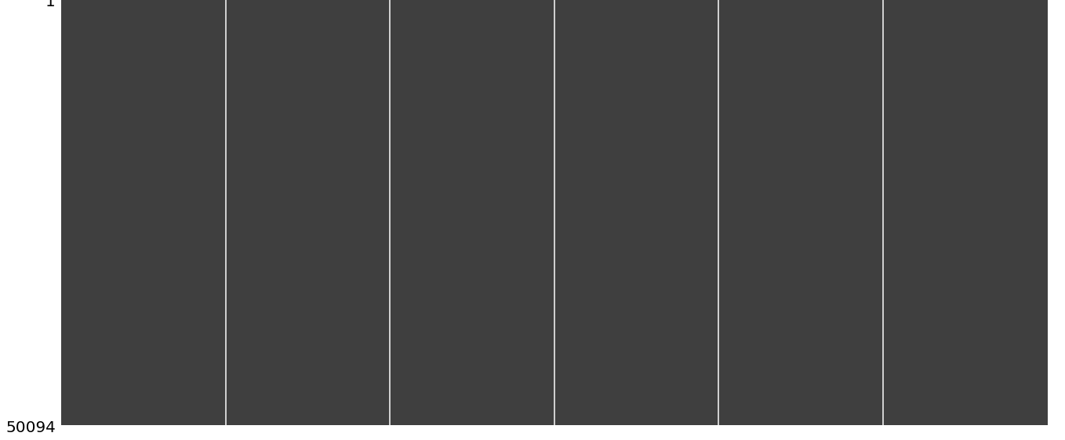
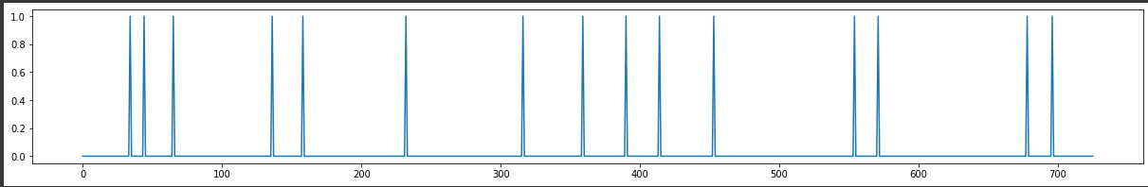
기본 전처리
기본 공통 전처리로는 그룹화, 정규화, Train – Valid – Test 분할이 시행 됨
이 데이터의 경우 한번 가공된 데이터이기 때문에 결측치 제거가 필요가 없었음
이상치의 경우 일반적으로는 제거가 필요하지만 이상 탐지 모델이기 때문에 제거하지 않고 활용함
726개의 Lot 데이터 이기 때문에 Cross-validation 전략으로 hold-out을 진행 함 ---→ 이 부분 수정 필요
●●
●
각 변수 별 결측치
Error
Temperature
Current
Date
Lot
pH
Train-valid-test 분할
Y축 : 이상 유무
●●●
X축 : Lot번호
Train
Valid
Test
총 726개의 Lot 데이터가 존재
Notes:
5. -> 단순 데이터 적기 x 세부적인 정량 데이터로 작성
2. y-> 이상치의 아웃라이어 -> 언급 필요 없음
X -> 독립변수 : Temp, Current, pH의 이상치를 활용해서 이상 탐지 모델 구축 함

Slide 8
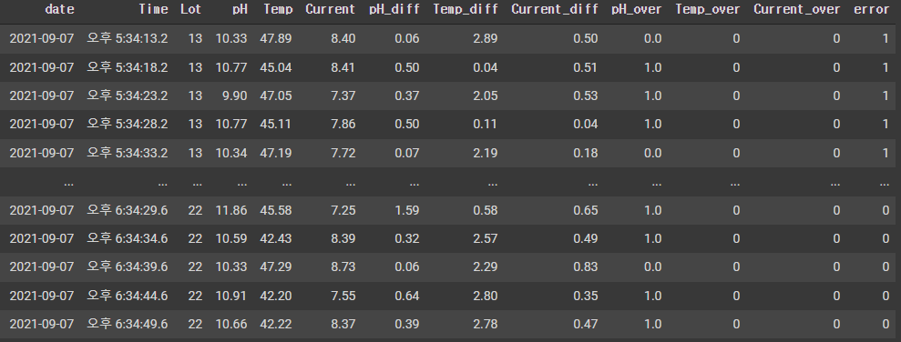
Feature Engineering
Feature Engineering으로는 편차 계산, 이상 분포 여부, Lot별 평균이 시행 됨
정상 여부
종속 변수에 해당 함
정상 : 0
이상 : 1
Lot 별 평균 - 공정 단위인 Lot 별로 각 변수를 그룹화 해 평균을 계산 함
이상 분포 여부
본래 값들이 이상 분포에 속할 경우 1,
정상 분포에 속할 경우 0
편차 계산- 각 변수 별 평균으로 부터의 편차
Notes:
5. -> 단순 데이터 적기 x 세부적인 정량 데이터로 작성
2. y-> 이상치의 아웃라이어 -> 언급 필요 없음
X -> 독립변수 : Temp, Current, pH의 이상치를 활용해서 이상 탐지 모델 구축 함

Slide 9
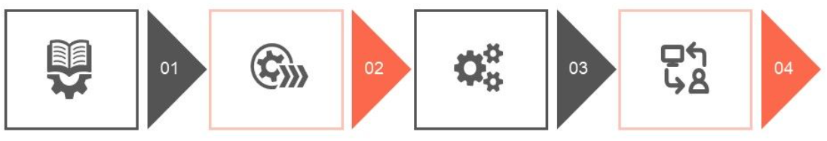

Logistic Regression
EDA
Feature Engineering
모델링
최종 모델 선정
pH, Temp, Current
이상분포 확인
이상치 별 가중치 부여
Logistic Regression 적용
평가 지표
: Recall, Preicision, F1 –Score
Notes:
발표 순서 -> 심플한 모델에서 복잡한 모델로 증가하는 방향으로
훈 -> 지은 -> 지훈 방향으로
하이퍼 파라미터를 굳이 넣을 필요 없음
차라리 cross validation 전략을 넣는 것이 좋음 -> 1번에서 상세 언급하고 2번 3번은 위와 동일하게 했다라고 간단히 언급
Time stamp -> train – valid – test 분할에 대한 전략 부분 추가되면 좋음

Slide 10
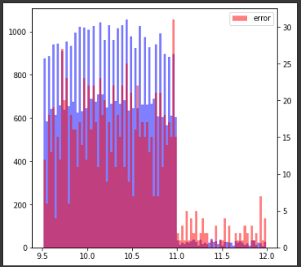
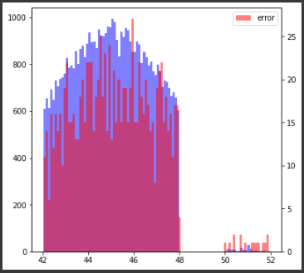
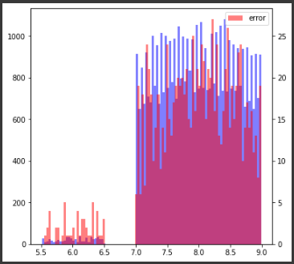
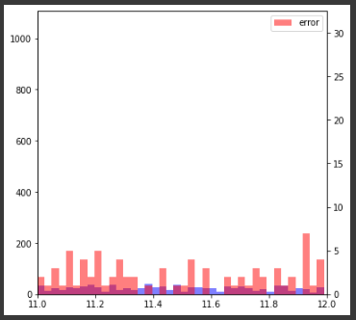
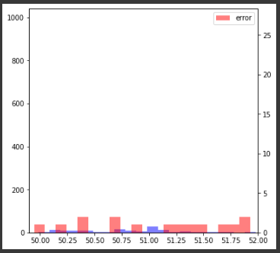
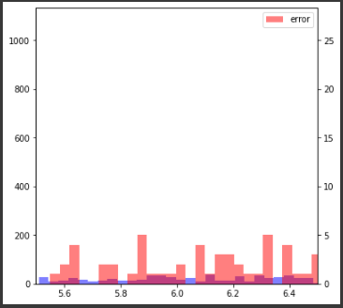
Logistic Regression
데이터 분포 확인을 통해 이상치로 판단되는 부분 확대
정상 범위에서의 error비율이 normal 비율보다 낮은 것 확인
이상치 범위에서는 err비율이 normal 비율보다 높아지는 것 확인
pH
Temp
Current
Notes:
정규 분포에서 벗어난 부분에 동그라미 쳐서 강조 추가

Slide 11
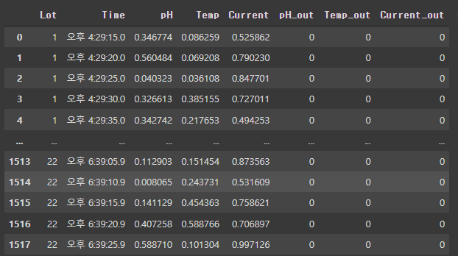
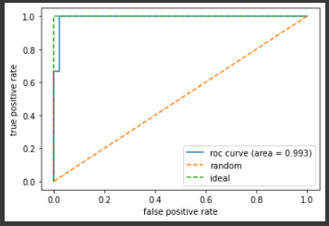
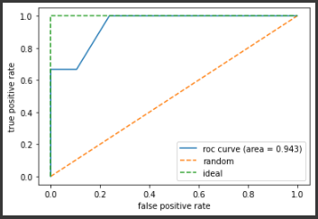
Logistic Regression
Fearture Engineer : pH 0.6이상, Temp 0.8이상, Current 0.3이하인 경우 가중치 부여
Model 별 스코어 비교 후 최종 모델 선택
Add feature
Train, Validation, Test
Model_1 | Validation | Test
Precision | 1.00 | 1.00
Recall | 1.00 | 0.33
F1-Score | 1.00 | 0.5
Model_2 | Validation | Test
Precision | 1.00 | 1.00
Recall | 0.25 | 0.67
F1-Score | 0.4 | 0.8
참고) Val 수 = 4, test 수 =3
Notes:
정규 분포에서 벗어난 부분에 동그라미 쳐서 강조 추가

Slide 12
Isolation Forest 모델
Isolation Forest 머신 러닝 알고리즘 기반으로 편차 변수를 이용해 이상을 탐지 함
기준 세팅 값에서 벗어날 수록 불완전 세정 또는 열화가 발생할 확률이 높다.
기준 세팅 값을 평균을 통해 계산하고 각 값과의 편차를 이용해 이상 탐지 모델에 적용
전처리
모델링
하이퍼 파라미터 튜닝
최종 모델 선정
평균을 활용한 기준 값 계산
기준 값을 활용한 편차 계산
Lot기준 window split
Isolation Forest
Recall, Preicision, F1 –Score
기반으로 평가 후 선정

Slide 13
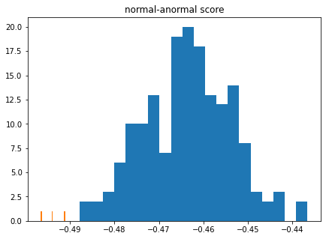
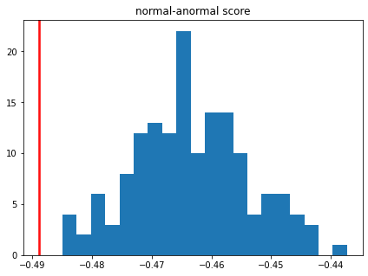
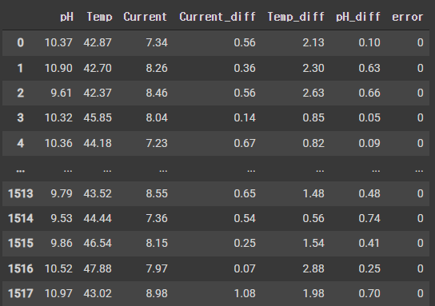
ㅋ
Isolation Forest 모델
Isolation Forest 머신 러닝 알고리즘 기반의 편차를 이용한 이상 탐지 모델
기준 세팅 값에서 벗어날 수록 불완전 세정 또는 열화가 발생할 확률이 높다.
기준 세팅 값을 평균을 통해 계산하고 각 값과의 편차를 이용해 이상 탐지 모델에 적용
Isolation Forest :
이상 탐지를 위한 비지도 기반 머신 러닝 기법으로 Decision Tree Regression 기반으로 실행 됨
데이터로는 원래 변수인 pH, 온도, Current 뿐만 아니라 각각 변수들의 편차도 독립변수로 사용 함
모델의 Hyper parameter를 바꿔가며 train 학습 – valid 평가를 반복 해 최적의 parameter를 구함
Hyper Parameter Tuning
Validation Data Result
Test Data Result
Feature Engineering
Anormal
Anormal
분류가 아닌 Score로 결과를 봤을 때 정상과 비정상이
완전히 분리됨을 알 수 있음
Test 데이터에서도
ormal 과 anormal이 분리됨을 알 수 있음
원래 변수인 pH, Temp, Current와 편차 변수를 사용
Hyper Paramter 는 F1 score를 기준으로 세팅
Recall = 1.0
Precision = 0.667
F1score = 0.8
Recall = 0.67
Precision = 1
F1score = 0.8
비정상 class 1의 Metric
비정상 class 1의 Metric

Slide 14
딥러닝 모델
파이토치 프레임워크 기반으로 모델링하여 이상을 탐지 함
센서 데이터를 날짜, 로트별로 그룹화하여 각 feature의 평균 계산
이상 로트 데이터의 각 feature 평균값이 정상 로트 데이터와 차이를 이용해 모델에 적용
이상 로트의 평균 pH, Temp 높고 Current 낮음
전처리
모델링
하이퍼 파라미터 튜닝
최종 모델 선정
로트별 각 피쳐 평균 값 계산
Deep Feedforward Network (DFN)
Recall, Preicision, F1 –Score
기반으로 평가 후 선정

Slide 15
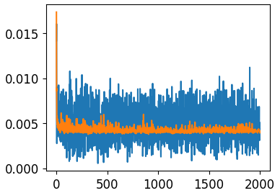
딥러닝 모델
Isolation Forest 머신 러닝 알고리즘 기반의 편차를 이용한 이상 탐지 모델
기준 세팅 값에서 벗어날 수록 불완전 세정 또는 열화가 발생할 확률이 높다.
기준 세팅 값을 평균을 통해 계산하고 각 값과의 편차를 이용해 이상 탐지 모델에 적용
Feature engineering : pH_mean, Temp_mean, Current_mean
Hyper Parameter : Learning_rate = 0.01, Optimizer = Adam, Batch_size = 16, epochs = 2000, loss function = Binary Cross Entropy
Train, Validation Loss
Train, Validation, Test
 | Train | Validation | Test
Precision | 0.89 | 0.99 | 0.49
Recall | 0.7 | 0.67 | 0.5
F1-Score | 0.76 | 0.75 | 0.5
각 클래스별 동일한 가중치로 Precision, Recall, F1-Score 계산
파란색 : Train loss
주황색 : Validation loss

Slide 16
모델 별 비교

Slide 17
기대효과 보완점

